Slide 1
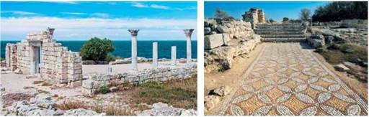
Урок № 6. 7.10
Тема уроку: Пам’ятки мистецтва Північного Причорномор’я та Скіфії ( продовження ).

Slide 2
Музична культура:
- зберігала традиції античної Греції;
- музикування мало синкретичний характер ( пісня, танець, поезія були пов’язані);
- музика й музичні інструменти виконували функції оберегів;
- розвивалися та диференцювалися елементи музичної мови
Notes:
Ів.

Slide 3
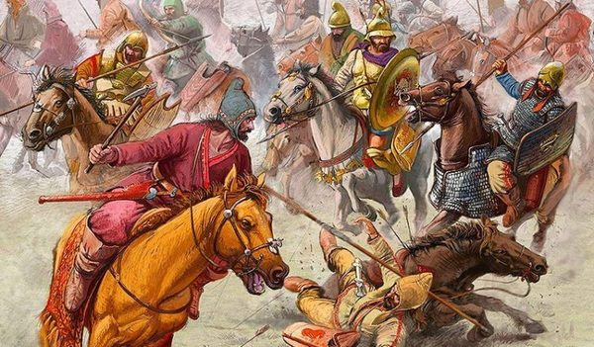
Сергій Сергійович Прокоф’єв створив за мотивами скіфської історії оригінальний музичний твір - Скіфську сюїту.

Slide 4
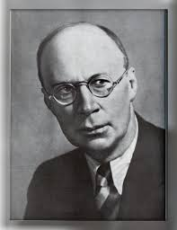
Сергій Сергійович Прокоф’єв
( 1891 - 1953) радянський композитор

Slide 5
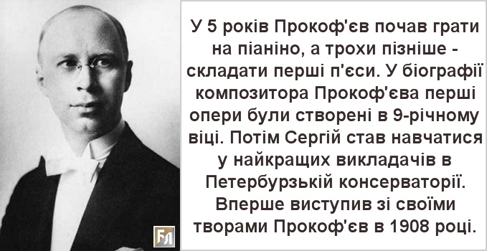

Slide 6
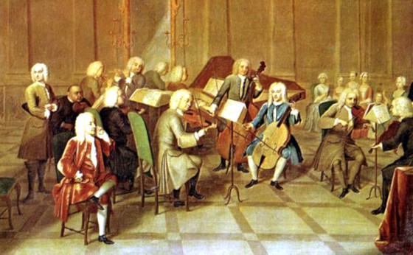
Сюї́та — циклічна музична форма, яка складається з кількох контрастних частин.
Термін «сюїта» був уведений у другій половині XVII століття французькими композиторами.

Slide 7
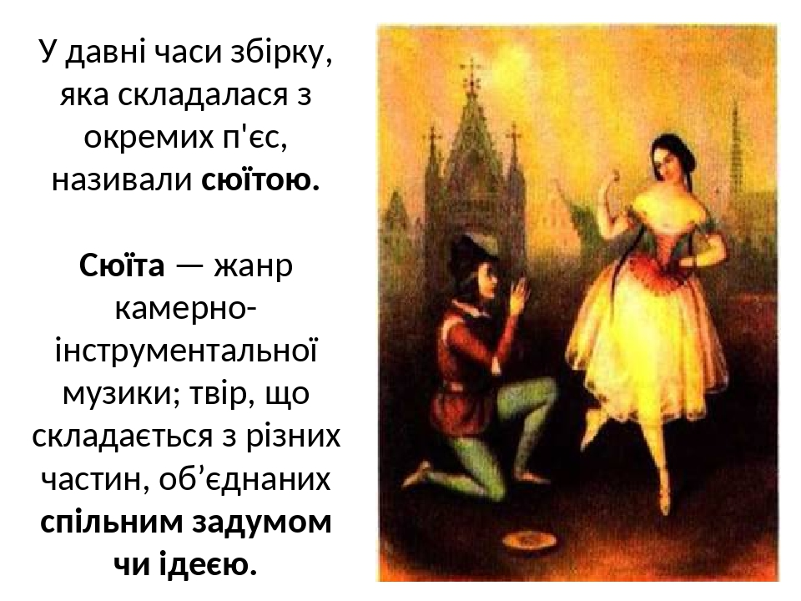

Slide 8
Скіфська сюїта для симфонічного оркестру
Частина І –” Поклоніння Велесу й Алі” Частина ІІ –” Чужбог і танець нечисті”
Частина ІІІ –” Ніч”
Частина ІV ( фінал) –” Похід Лоллія і хода Сонця”. Розгортається шалена барвиста картина, завершення якої малює схід сонця – Велеса, тріумфальну перемогу.

Slide 9
Домашнє завдання
опрацювати стор. підручника 32 – 35.
4 рівень - створити ілюстрацію до пісні «Ольвія» (колаж із зображенням фрагментів античних споруд на тлі морського пейзажу - графітні олівці; кольоровий папір, різнофактурні матеріали) – див. підручник, стор. 34.

